Slide 1
Taller consultivo COI-MAB
“Un enfoque integrado de los riesgos costeros y el cambio climático en las Reservas de Biosfera de la UNESCO: Salvar vidas, proteger la biodiversidad”
La Habana, 22 de diciembre de 2022
Reserva de Biosfera Península de Guanahacabibes

Slide 2
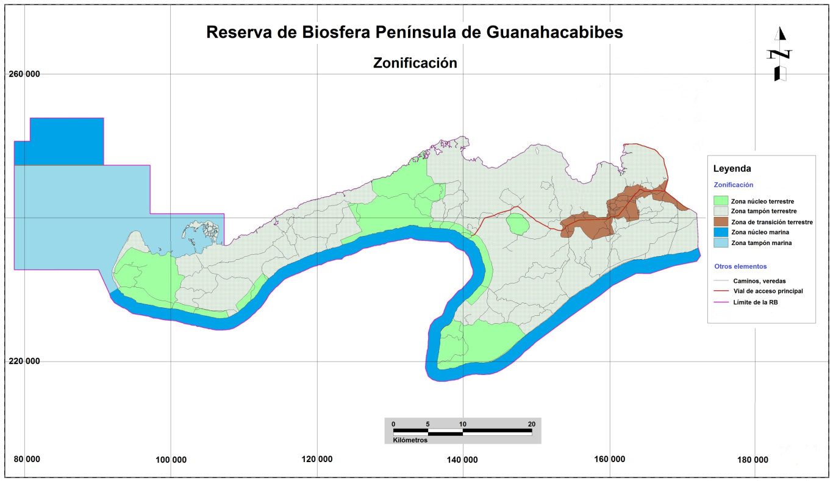
Ubicación y zonificación
Se ubica en el extremo más occidental de la isla de Cuba y tiene costas en el Mar Caribe y en el Golfo de México.
Zonificación funcional:
Zona Núcleo: 52 126 ha, de ellas 27 681 ha marinas
Zona Tampón: 97 941 ha, de ellas 26 577 ha marinas
Zona de Transición: 6 135 ha

Slide 3
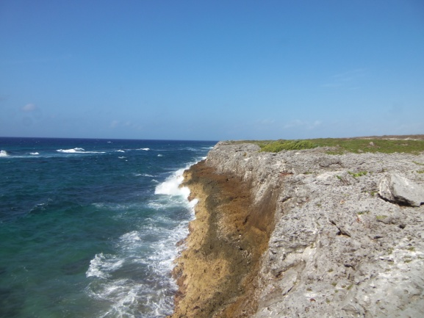
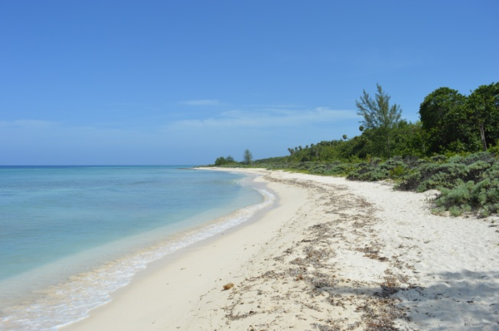
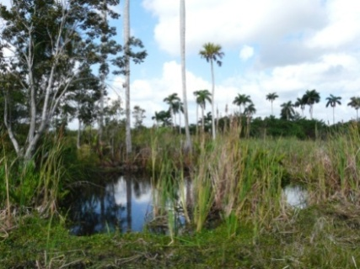
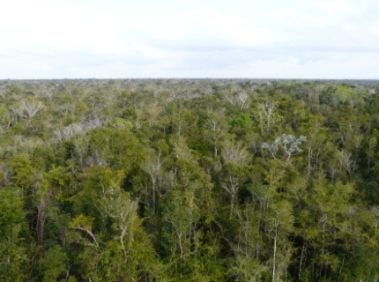
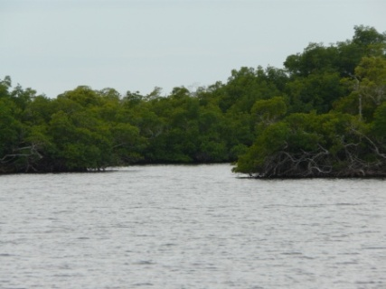
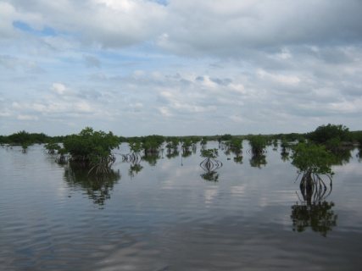
Ecosistemas y hábitats predominantes
Bosques semideciduos.
Manglares.
Complejos de vegetación de costa arenosa y rocosa.
Arrecifes coralinos.
Bosques siempreverdes.
Matorrales xeromorfos costeros y subcosteros.
Sabanas antrópicas.
Pastos marinos.

Slide 4
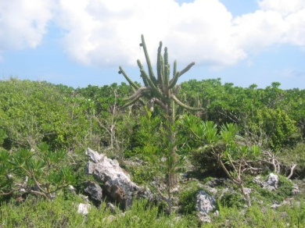
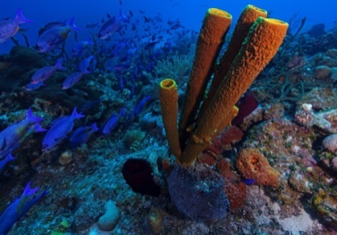
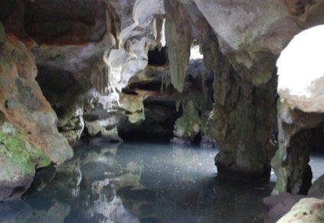
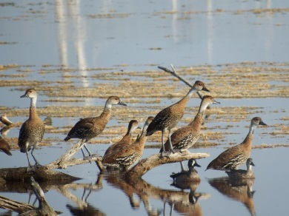
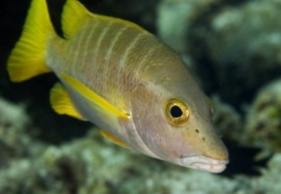
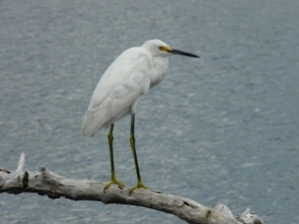
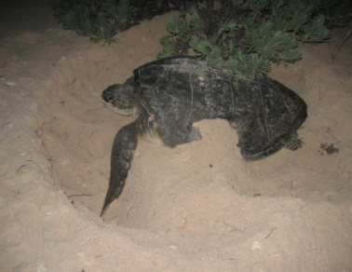
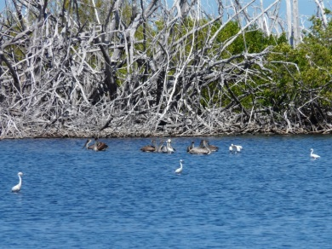
Elementos singulares
Flora representada por 791 especies con alto grado de endemismo.
Arrecifes coralinos diversos y conservados.
Sitio de agregación de especies de peces comerciales.
Activo corredor migratorio para las aves.
Sitio de anidación de 3 especies de tortugas marinas.

Slide 5
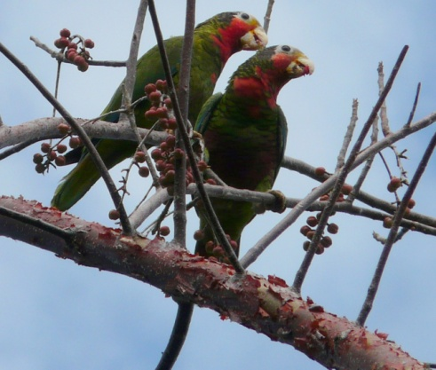
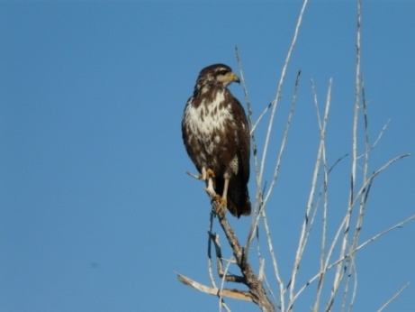
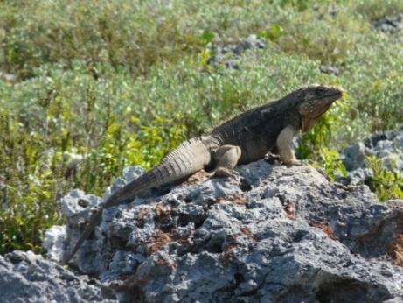
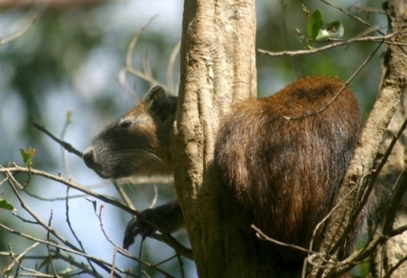
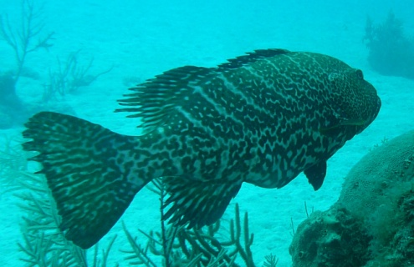
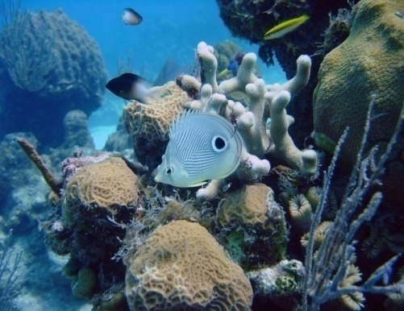
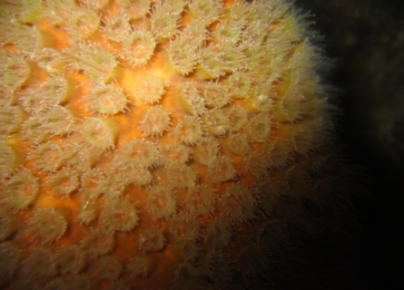
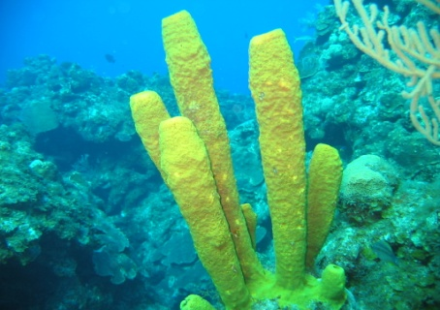
Grupos representativos de la fauna
Terrestre
Reptiles
35 sp.
Mamíferos
18 sp.
Aves
213 sp.
Marina
Esponjas
39 sp.
Corales
42 sp.
Peces
201 sp.

Slide 6
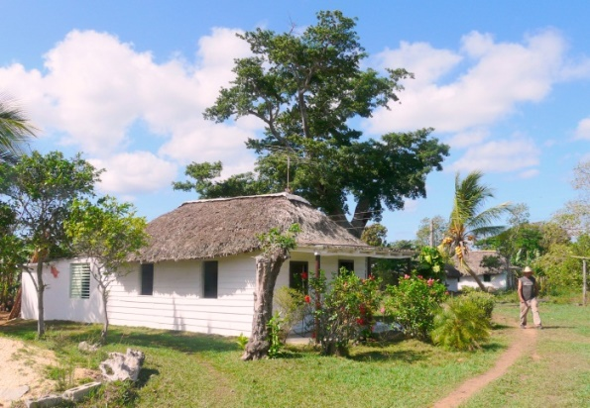
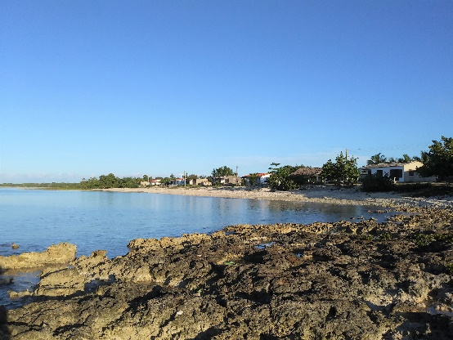
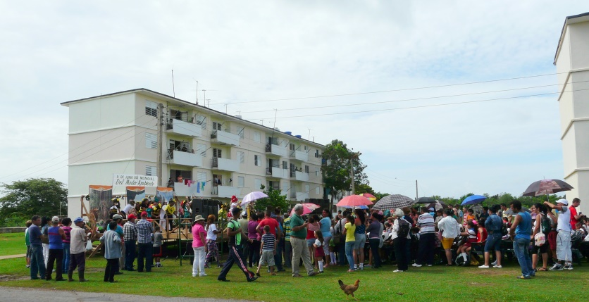
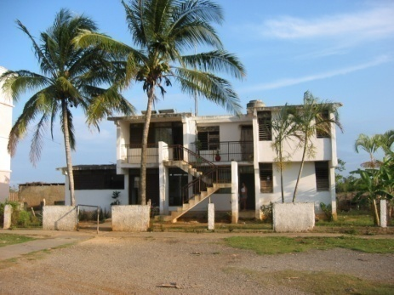
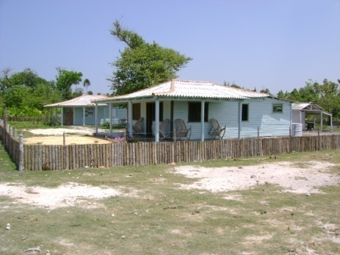
Comunidades
5 comunidades en el territorio de la reserva de biosfera con una población de 1 684 habitantes.
3 comunidades en la zona de influencia de la reserva de biosfera con una población de unos 5 000 habitantes.

Slide 7
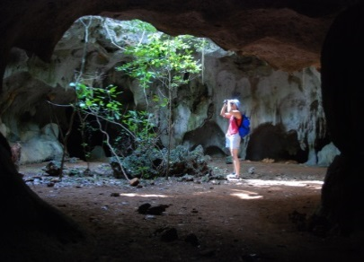
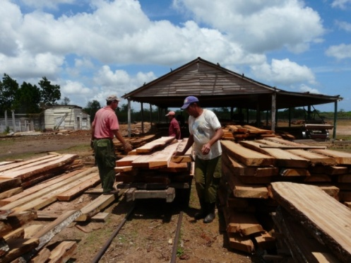
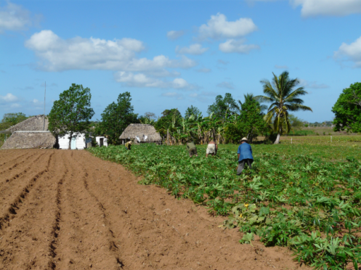
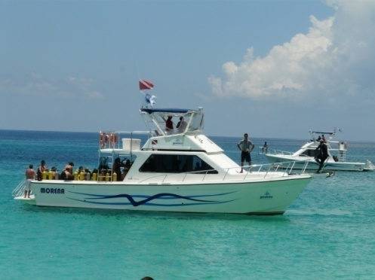
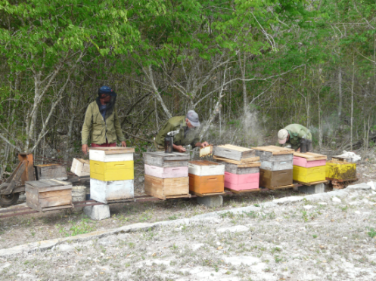
Actividades económicas
Fomento y aprovechamiento forestal.
Turismo: Buceo, senderismo y observación de vida silvestre.
Apicultura trashumante.
Agricultura: Cultivo de tabaco, frutas, viandas, hortalizas y granos.

Slide 8
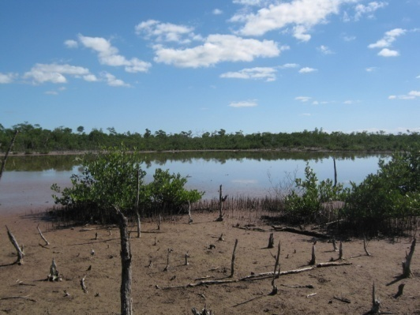
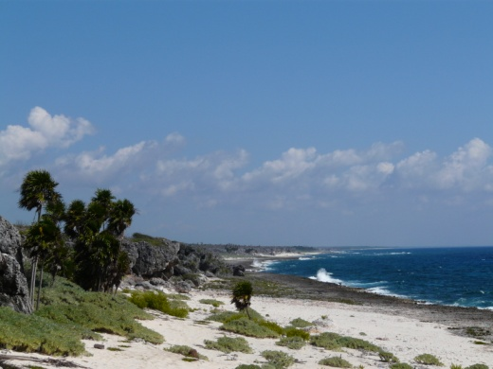
Elementos geológicos y geomorfológicos
Llanura conformada por rocas calizas de origen orgánico, fundamentalmente arrecifales, con basculamiento neotectónico de 4° a 6° de Sur a Norte.
Costa Norte cubierta por ciénagas y pantanos que se orienta sobre una ancha plataforma submarina de poca profundidad.
Costa Sur con acantilados, seboruco costero y playas arenosas con una plataforma insular sumamente estrecha.

Slide 9
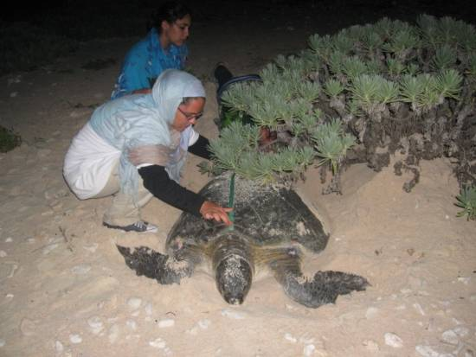
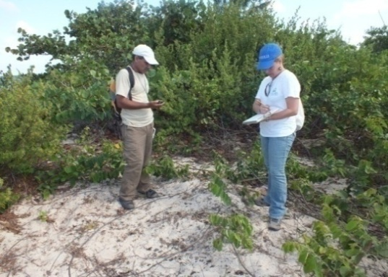
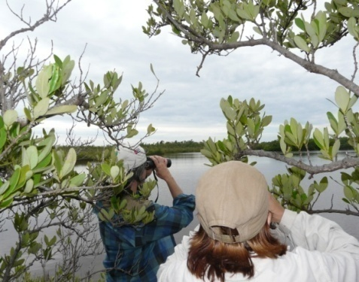
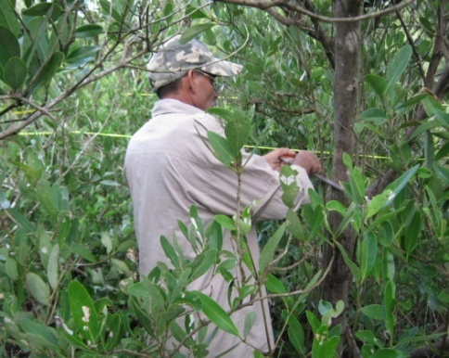
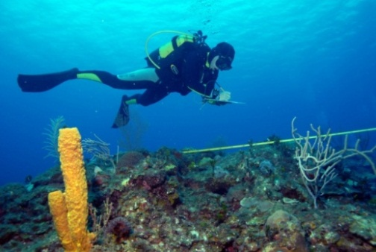
Programa de investigación científica y monitoreo
Monitoreo de eventos anómalos (arribo de grandes volúmenes de sargazo, comportamiento expansivo de especies nativas, etc.).
Investigación para evidenciar efectos del cambio climático, con especial énfasis en los arrecifes de coral, manglares, playas arenosas, entre otros.
Caracterización de la vegetación litoral para evaluar su contribución a la resiliencia costera.
Evaluación del potencial de captura de carbono por el bosque semideciduo sobre caliza.
Valoración de la percepción comunitaria acerca de los efectos del cambio climático a nivel local.

Slide 10
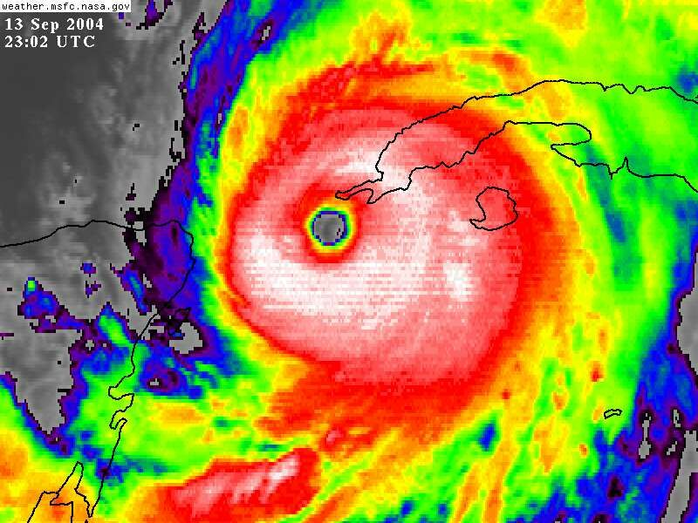
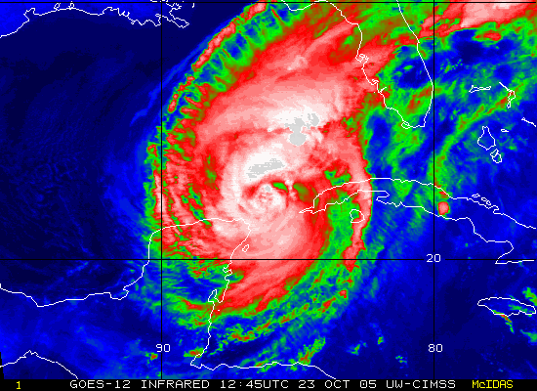
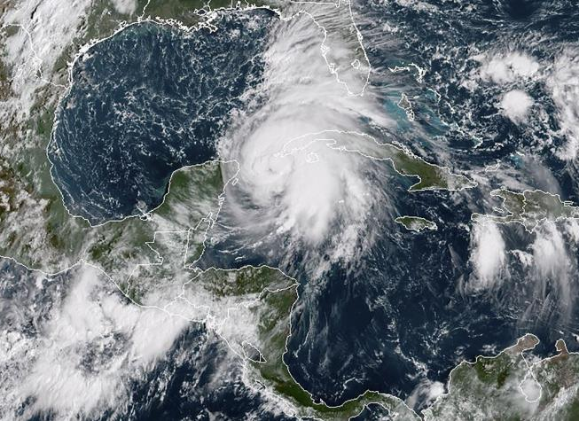
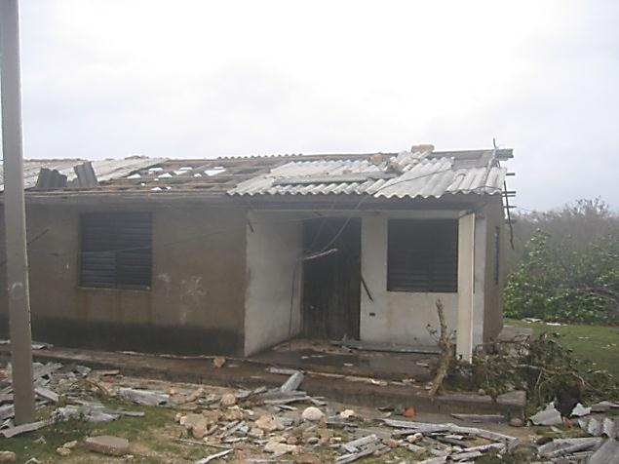
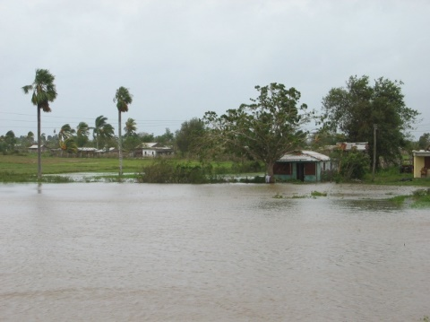
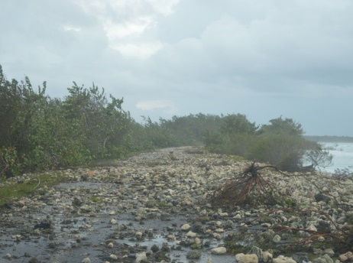
Huracanes y otros eventos extremos
En los últimos 20 años el territorio de Guanahacabibes ha sido impactado de manera directa por 9 huracanes, de ellos 2 de gran intensidad.
Huracán Iván,
13 y 14 de septiembre de 2004
Huracán Wilma,
19 al 23 de octubre de 2005
Huracán Michael,
8 y 9 de octubre de 2018
Fuertes vientos.
Inundaciones por intensas lluvias.
Inundaciones costeras por penetraciones del mar.

Slide 11
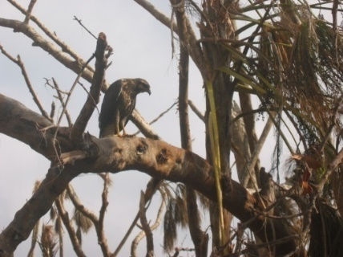
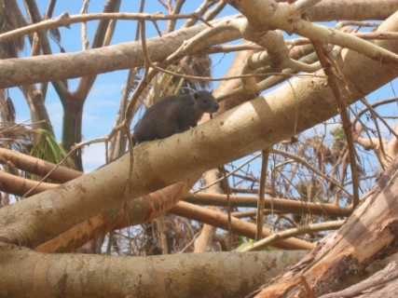
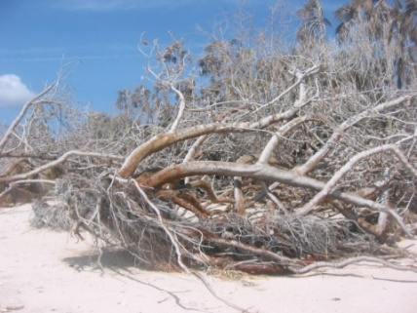
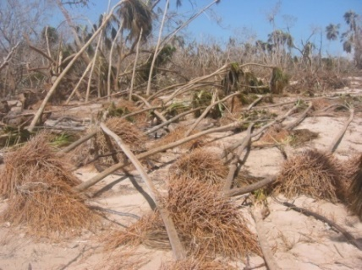
Efectos de los huracanes
Fauna terrestre
Vegetación
Playas
Ecosistemas marinos

Slide 12
Eventos anómalos
Comportamiento expansivo de las especies nativas.
Propagación de especies exóticas invasoras.
Arribo de grandes volúmenes de sargazo.
Eventos de blanquemiento de corales.

Slide 13
Proyectos
Incorporando consideraciones ambientales múltiples y sus implicaciones económicas en el manejo de los paisajes, bosques y sectores productivos en Cuba (ECOVALOR)
Resiliencia de los ecosistemas costeros y marinos en los sitios piloto de la Península de Guanahacabibes y Playa Santa Lucía (Cuba)

